Slide 1
华人社区疫情期心理成长与关爱
JUAN DU
MA, MSc, MBPSs
May 2020

Slide 2
内容
焦虑心情
为什么会焦虑？
那些人会更容易焦虑？
怎样有效的应对焦虑
身体放松
生命之树
反思

Slide 3
隔离期间
无聊，沮丧，孤独，情绪低落，担心或焦虑，恐惧，担心自己的财务状况，家人健康状况
焦虑是种轻度或重度的不安全感
身体和心理对即将发生的事情感到恐惧或担忧的自然反应

Slide 4
10 大法宝
和家人，朋友保持联络
和信任的人分享担心和害怕
帮助他人，帮助自己
适当提前准备
关注自己的身体需求
只专注权威消息
做一些自己可以控制的事
做一些让自己享受的事
专注当下-身体放松练习，锻炼身体
记住：一切都会过去

Slide 5
身体放松练习

Slide 6
讨论-发掘你内心已经掌握的方案
隔离期间- 你的最大挑战 （个人或家庭）
你觉得你自己有哪些比较好的焦虑应对方案

Slide 7
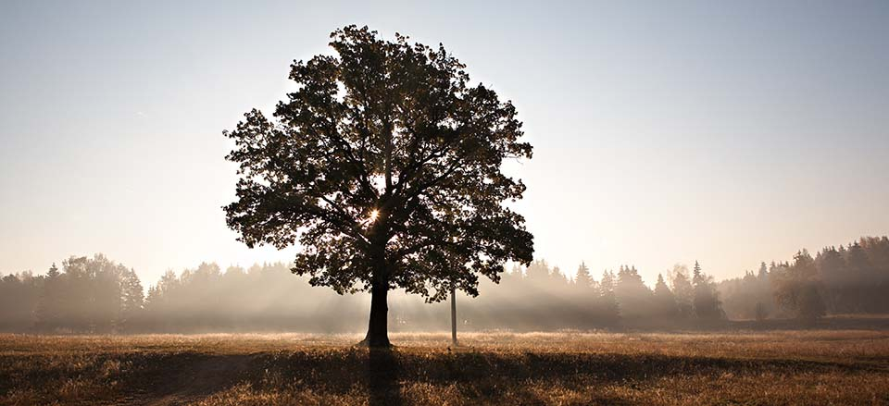
你的生命之树（A4纸和笔）

Slide 8
根 ：根源，家乡，自己成长的文化，父母/监护人。
土壤： 每天在地面上您自己选择要做的事情。
树干 ： 你的技能和价值观。这就像从根源到价值观再到技能的自然发展。
分树枝干： 写下你的希望，梦想和愿望（可以是个人的，公共的或普遍的，长期和短期都可以考虑 ）
叶子： 对你重要的人的名字 （比如朋友，家人，宠物，英雄等）
水果 ：这可以是实质性的，例如继承遗产，但最常见的是勇气，慷慨，友善和爱心等。
花和种子 ： 在花朵和种子上写下你希望留给他人的遗产。
（提示：如果你的树很拥挤，则可以尝试在树的底部绘制一些水果篮，并在其中相应地标记它们。）

Slide 10
反思 和 分享
你的体会
今天的活动，让我感受到了。。。

Slide 11
提问时间

Slide 12
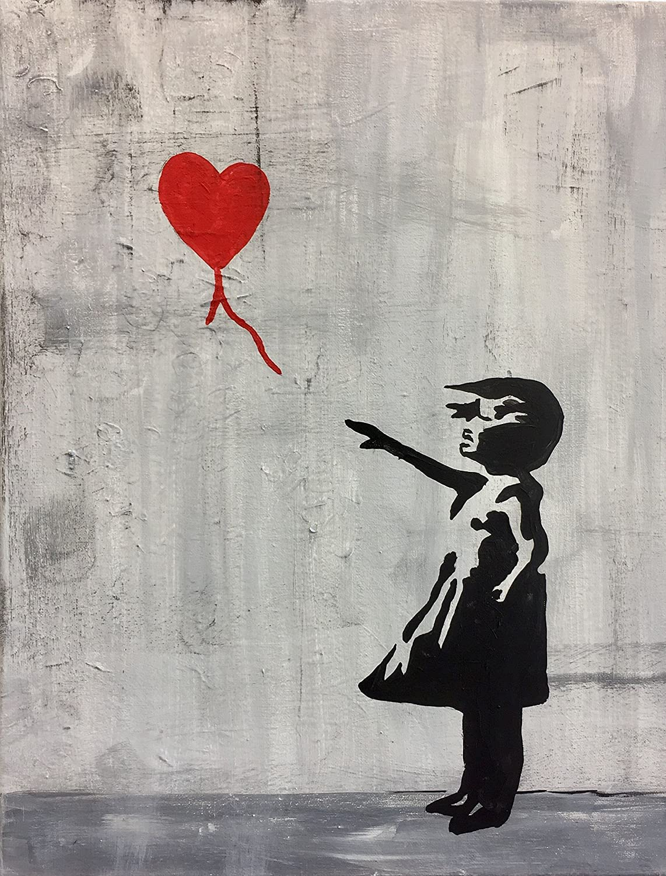
谢谢！
www.juanduthreapy.co.uk

